Slide 1

HÁLÓZAT PROGRAMOZÁS, IOT
REST API MŰKÖDÉSE

Slide 2


Mi az a REST API?
A REST API-k a reprezentációs állapotátvitel (REST) architekturális stílusra épülnek. A REST népszerű módja a webszolgáltatások létrehozásának, mert könnyen használható és méretezhető. A modern webfejlesztés alapvető részét képezik. Ezek lehetővé teszik a kommunikációt a különböző rendszerek, eszközök és alkalmazások között. A REST API-k HTTP protokollt használnak az ügyfél és a kiszolgáló közötti kommunikációhoz. Olyan szabványos HTTP-metódusokat használnak, mint a GET, POST, PUT, DELETE különböző műveletek végrehajtásához, például adatok lekéréséhez, adatok létrehozásához, frissítéséhez és törléséhez. A REST API-k olyan webszolgáltatás-típusok, amelyek API-k létrehozására használhatók a REST architekturális stílus használatával. Ezek könnyűek, és HTTP-kérések használatával érhetők el. A REST API-k azért váltak népszerűvé, mert skálázhatók, állapot nélküliek és egyszerűen használhatók.

Slide 3

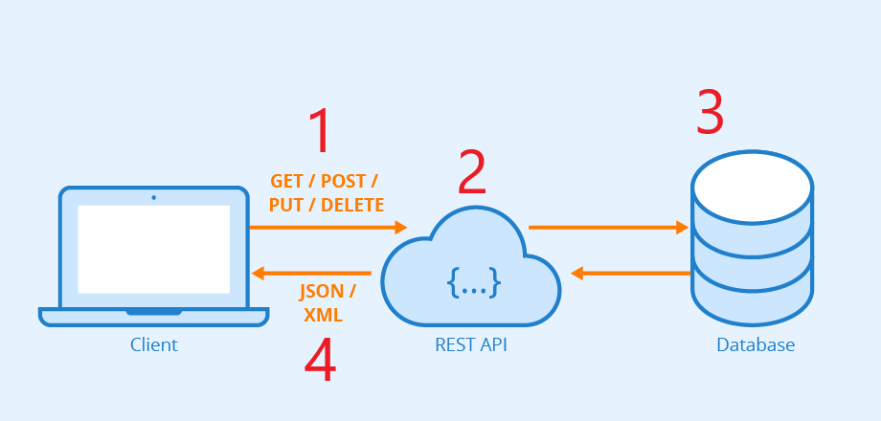
Általános lépések bármely REST API-híváshoz
A kliens kérést küld a szervernek. Az ügyfél követi az API dokumentációját, hogy a kérést a szerver számára érthető módon formázza.
01
02
A szerver hitelesíti az ügyfelet, és megerősíti, hogy az ügyfélnek jogában áll a kérést benyújtani.
03
A szerver megkapja a kérést, és belsőleg feldolgozza.
A szerver választ küld a kliensnek. A válasz olyan információkat tartalmaz, amelyek közlik az ügyféllel, hogy a kérés sikeres volt-e. A válasz tartalmazza az ügyfél által kért információkat is.
04

Slide 4
A REST API-k néhány fő funkciója
Erőforrások
01
A REST API-k erőforrásokat használnak a HTTP-kérésekkel elérhető adatok vagy objektumok ábrázolására.
Egységes felület
02
A REST API-k egységes felületet használnak, amely lehetővé teszi az ügyfelek számára, hogy szabványos HTTP-metódusokkal, például GET, POST, PUT és DELETE használatával hozzáférjenek az erőforrásokhoz.
Állapot nélküli
03
A REST API-k állapot nélküliek, ami azt jelenti, hogy nem tárolnak ügyféladatokat. Minden kérés tartalmazza az összes olyan információt, amely ahhoz szükséges, hogy a kiszolgáló válaszoljon a kérésre.
Gyorsítótárazható
04
A REST API-k gyorsítótárazhatók, ami azt jelenti, hogy az ügyfelek későbbi használatra tárolhatják a válaszokat, csökkentve ezzel a kiszolgálónak küldött kérések számát.
Rétegzett
05
A REST API-k rétegezhetők, ami azt jelenti, hogy az ügyfél közvetítők több rétegén, például proxykon vagy átjárókon keresztül kommunikálhat egy API-val.

Slide 5
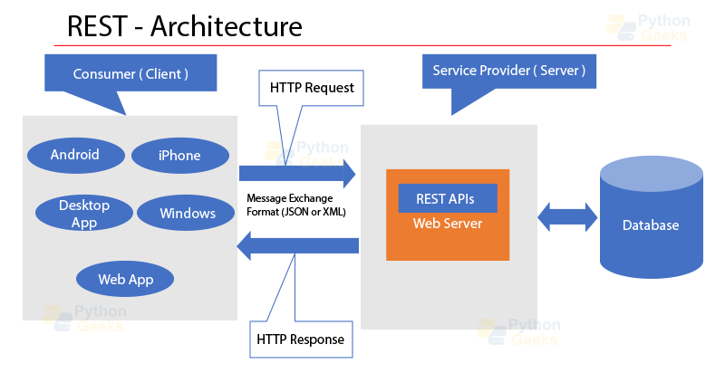
REST architektúra diagrammal
A REST, a Representational State Transfer rövidítése, egy webszolgáltatási architektúra, amely lehetővé teszi az ügyfelek számára, hogy HTTP/HTTPS-en keresztül kommunikáljanak a kiszolgálókkal. A REST architektúra olyan elveken és korlátozásokon alapul, mint az állapot nélküliség, az egységes felület és a gyorsítótárazhatóság. Egy tipikus REST-architektúra során az ügyfelek HTTP-kéréseket küldenek a kiszolgálóknak, amelyek HTTP-válaszokkal válaszolnak.

Slide 6
Parancsok táblázata
HTTP módszer | Funkció
GET | requests.get(url)
POST | requests.post(url, data)
PUT | requests.put(url, data)
DELETE | requests.delete(url)
Ha REST API-kkal dolgozik a Pythonban, a kérések kódtárát kell használnia az API-végpontok HTTP-kéréseinek végrehajtásához. Íme egy táblázat néhány gyakori HTTP-metódusról és a hozzájuk tartozó kéréskönyvtár-függvényekről:

Slide 7
Python és felhasználási esetei a webfejlesztésben
A Python egy széles körben használt programozási nyelv, amely alkalmazások széles skálájával rendelkezik, különböző tartományokon átívelve, beleértve, de nem kizárólagosan a webfejlesztést. A Python népszerűsége egyszerűségének, olvashatóságának és könnyű használatának köszönhető. A Python számos könyvtárral és keretrendszerrel rendelkezik, amelyek a webfejlesztést lehetővé teszik.
Webes keretrendszerek
01
A Python számos webes keretrendszerrel rendelkezik, mint például a Django, a Flask, a Pyramid és a web2py, amelyek megkönnyítik és gyorsítják a webfejlesztést.
Tesztelés
02
A Python olyan könyvtárakkal rendelkezik, mint a pytest és az unittest, amelyek megkönnyítik és gyorsítják a webalkalmazások tesztelését.
Gépi tanulás
03
A Python olyan könyvtárakkal rendelkezik, mint a TensorFlow és a Scikit-Learn, amelyek egyszerűvé és gyorssá teszik a gépi tanulást.

